Slide 1
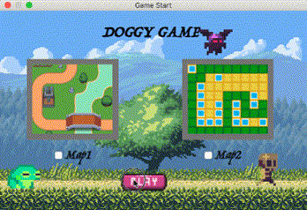






高级程序设计
塔防游戏
计算机科学与技术系
201830204 顾秋涵
Notes:
大家好，我是201830204顾秋涵，今天主要介绍一下我做的塔防游戏这个高程课大实验，以及我做完后的一些经验分享。

Slide 2

目 录
CONTENTS
01
构思过程
02
Graphics View Framework
03
04
游戏循环控制
Qt中的消息传递
Notes:
我的介绍主要分为四个部分

Slide 3
01
构思过程
PART
Notes:
第一部分是我的构思过程

Slide 4
01 构思过程
02
03
04
确定开发环境
MacOS 10.15.6
Qt Creator 4.11.1
命令行？
游戏引擎：UE5、Unity?
OpenGL渲染？
Notes:
构思过程主要是对项目进行需求分析，我在进行需求分析的时候将这个项目的需求分为了两部分：显示动画和动画交互，具体来说

Slide 5
01 构思过程
02
03
04
需求分析
显示动画
动画交互
地图如何导入和显示
角色如何显示和移动
角色如何定位和互相攻击
游戏如何循环和刷新
Graphics View Framework、QPainter
冲突检测机制
时钟设计 --> 设计成单独的类
增加词缀机制
增加攻击效果
Notes:
构思过程主要是对项目进行需求分析，我在进行需求分析的时候将这个项目的需求分为了两部分：显示动画和动画交互，具体来说

Slide 6
02
Graphics View Framework
PART
学习基础知识
应用：绘制地图
应用：绘制角色
应用：角色移动
应用：冲突检测

Slide 7
01
02 QGraphics View Framework
03
04
为什么选择
Qt 提供了自己的绘制系统（QPainter系列），还提供了 Graphics View Framework。很明显，绘制图形和移动图形，是一个游戏的核心。对于游戏而言，将其中的每一个部分看做对象是非常合理的，也是相当有成效的。因此，选择 Graphics View Framework 作为核心框架。
这个框架具有一系列面向对象的特性，能够将一个个图形作为对象进行处理。同时，Graphics View Framework 的性能很好，即便是数千上万的图形也没有压力。这一点非常适合于游戏。
（防止页面刷新时产生棋盘格效果🤧🤧🤧）
Graphics View Framework 有三个主要部分：
QGraphicsScene：能够管理元素的非 GUI 容器；
QGraphicsItem：能够被添加到场景的元素；
QGraphicsView：能够观察场景的可视化组件视图。

Slide 8
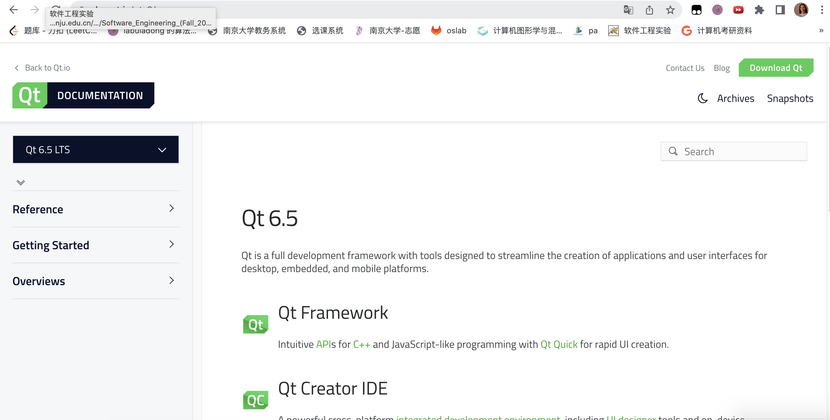
01
02 QGraphics View Framework
03
04
addItem()、removeItem()函数
--用于增删图元
dragEnterEvent(QGraphicsSceneDragDropEvent *) dragLeaveEvent(QGraphicsSceneDragDropEvent *) dragMoveEvent(QGraphicsSceneDragDropEvent *)
void dropEvent(QGraphicsSceneDragDropEvent *)
--用于实现拖拽（需重写）
void advance(int phase)
--用于实现刷新（需重写）
基础知识
（查询Qt官方文档：https://doc.qt.io/qt-6/）
Graphics View Framework 有三个主要部分：
QGraphicsScene：能够管理元素的非 GUI 容器；
QGraphicsItem：能够被添加到场景的元素；
QGraphicsView：能够观察场景的可视化组件视图。
void advance(int phase) override;
--用于实现刷新
QRectF boundingRect() const ;
void paint(QPainter *painter, const QStyleOptionGraphicsItem *, QWidget *) ;
--用于实现绘制
bool collidesWithItem(const QGraphicsItem *, Qt::ItemSelectionMode) const
--用于实现冲突检测
赢！
QObject框架 VS QGraphicsview 框架
Notes:
这三个类各自都有几个很重要的函数，比方说

Slide 9
01
02 QGraphics View Framework
03
04
整体思路
本项目：
一个QGraphicsScene，作为游戏发生的舞台；
一个QGraphicsView，作为观察游戏舞台的组件；
若干QGraphicsItem，用于表示游戏对象，比如怪兽、塔、子弹等。
Notes:
因此，基于这个框架，本项目的整体思路就是

Slide 10
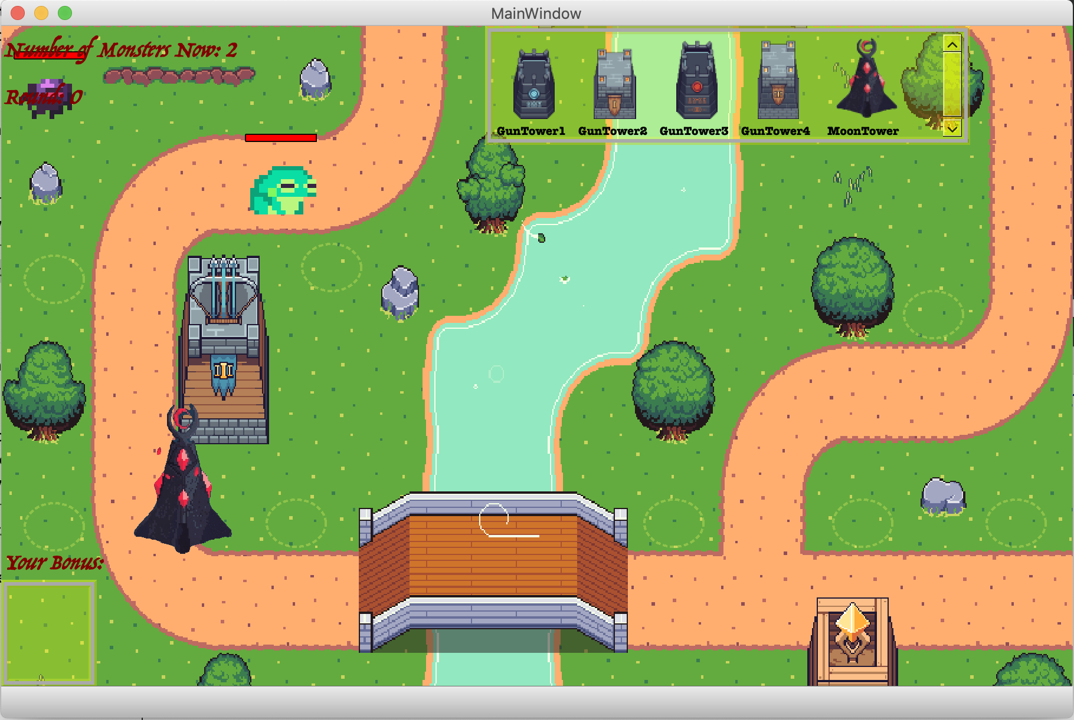
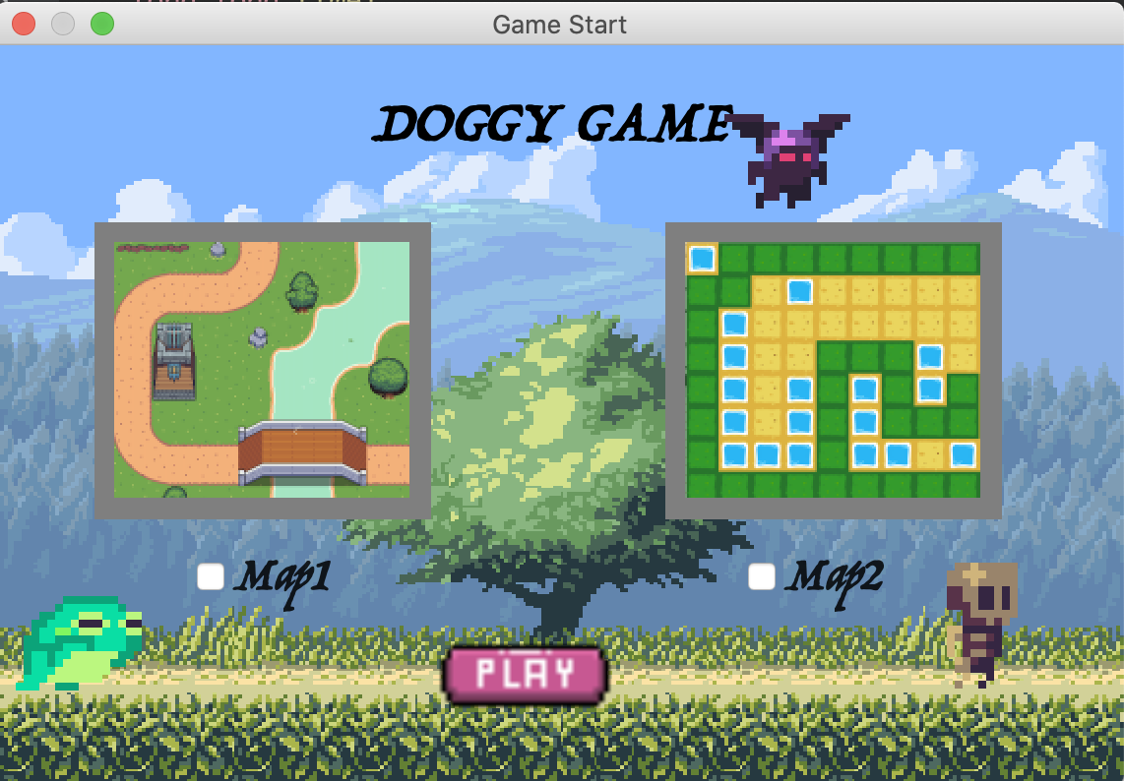
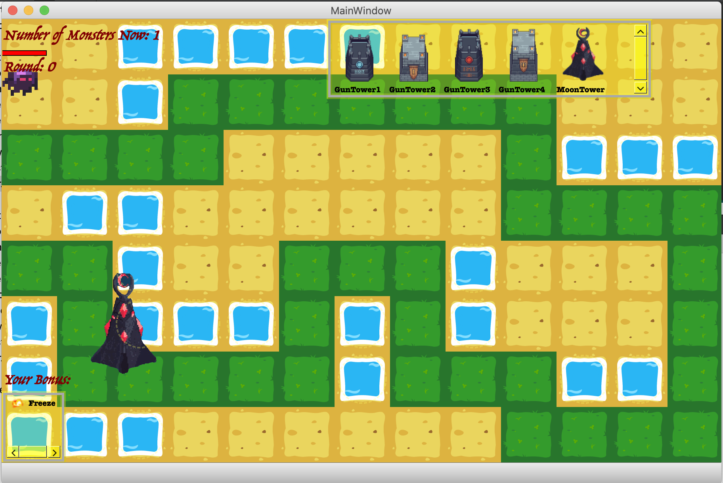
01
02 QGraphics View Framework
03
04
应用之一：地图的导入
两种地图导入方式：
整体导入image/gif：硬编码路径、塔防位置
不可修改路径
人为识别路径繁琐
但是美观
板块拼接：通过txt文件存储板块数组（8*13*70）
用户可修改
但是不美观
Notes:
两种方式，这两种方式我都实现了，各有优缺点

Slide 11
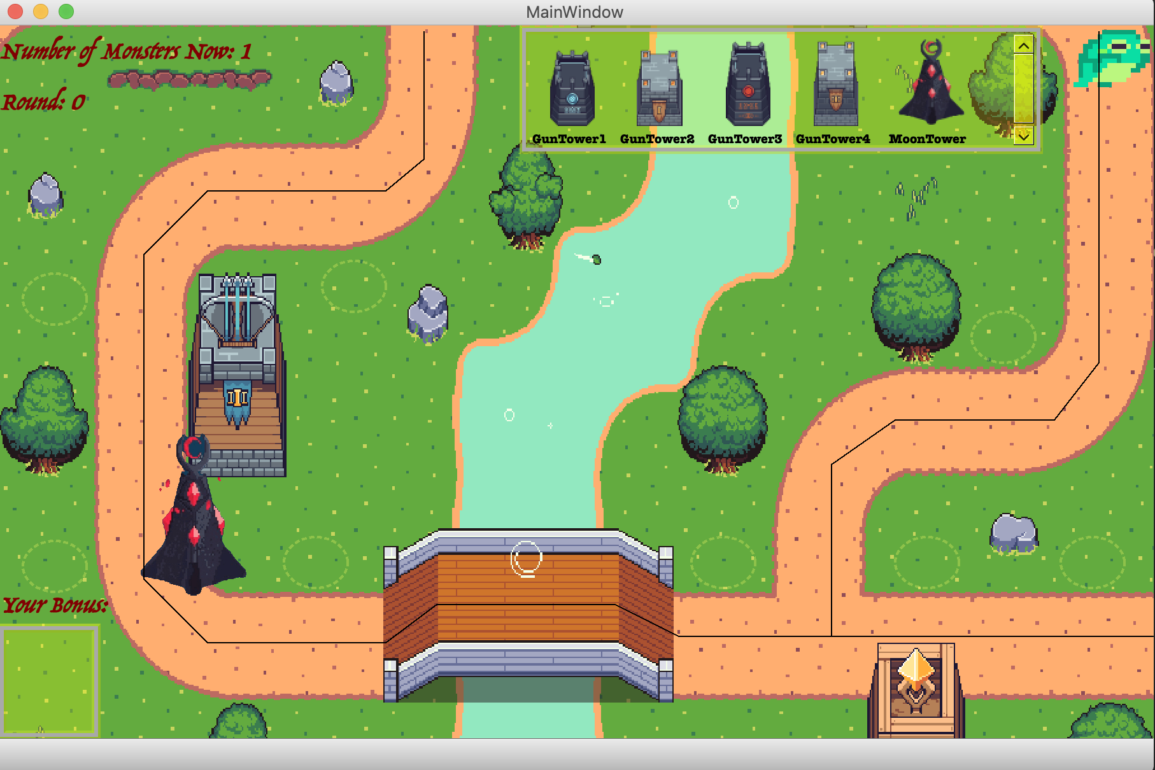
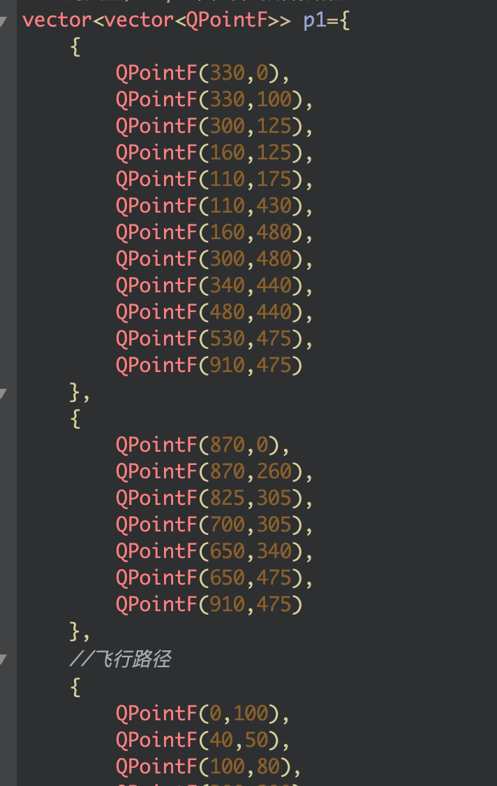
01
02 QGraphics View Framework
03
04
方式一获取路径的方法：
编写代码时自己找路
？ 利用深度学习进行目标检测，获得路径
？ 利用openCV进行物体识别和图像分割，获得路径
玩家可以导入合法的自定义地图
Notes:
需要猜像素坐标，不断调整位置

Slide 12
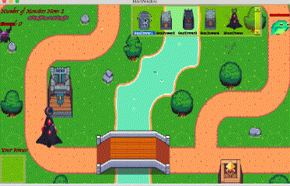
01
02 QGraphics View Framework
03
04
应用之二：塔防攻击与子弹生成
塔防、怪兽、子弹都是独立的类且是QGraphicsItem的派生类
重载QGraphicsItem::advance(int phase)函数，在函数中调用collidingItem函数，不断进行冲突检测
根据重载的QGraphicsItem::boundingRect()函数划定的图元范围来判断是否冲突
冲突之后进行攻击、发射子弹
Notes:
advance即刷新函数

Slide 13
01
02 QGraphics View Framework
03
04
Tip1: 在QGraphicscene中绘制gif
将QGraphicsScene背景设置为gif:
使用QLabel，将QLabel通过QGraphicsScene::addWidget()加入scene中
将QGraphicsItem设置为gif:
使用QMovie，每次图元刷新时都绘制当前帧（QMovie::currentImage()），通过刷新实现动画效果
玩家只能近战塔放在近战塔坑，远站塔放在远战塔坑，
杜绝违规操作🙅🙅🙅
Tip2: 给QGraphicsItem归类，防止识别错误
通过enum GameObjectsData{}和enum GameObjectTypes {}自定义类型和对应的tag
通过QGrahicsItem::setData(<key>, <value>)为每个图元添加额外的数据信息，便于管理
Tip3: 自定义QGraphicsScene,实现自定义DND功能
用户可以通过拖动来设置塔和词缀，小小地增加游戏趣味性
塔图标、词缀图标利用QWidgteList管理
通过重载拖拽函数，实现QListWidget与QGraphicsView的交互
效果展示
Notes:
Tip1.使用gif增加视觉效果

Slide 14
03
游戏循环
PART

Slide 15
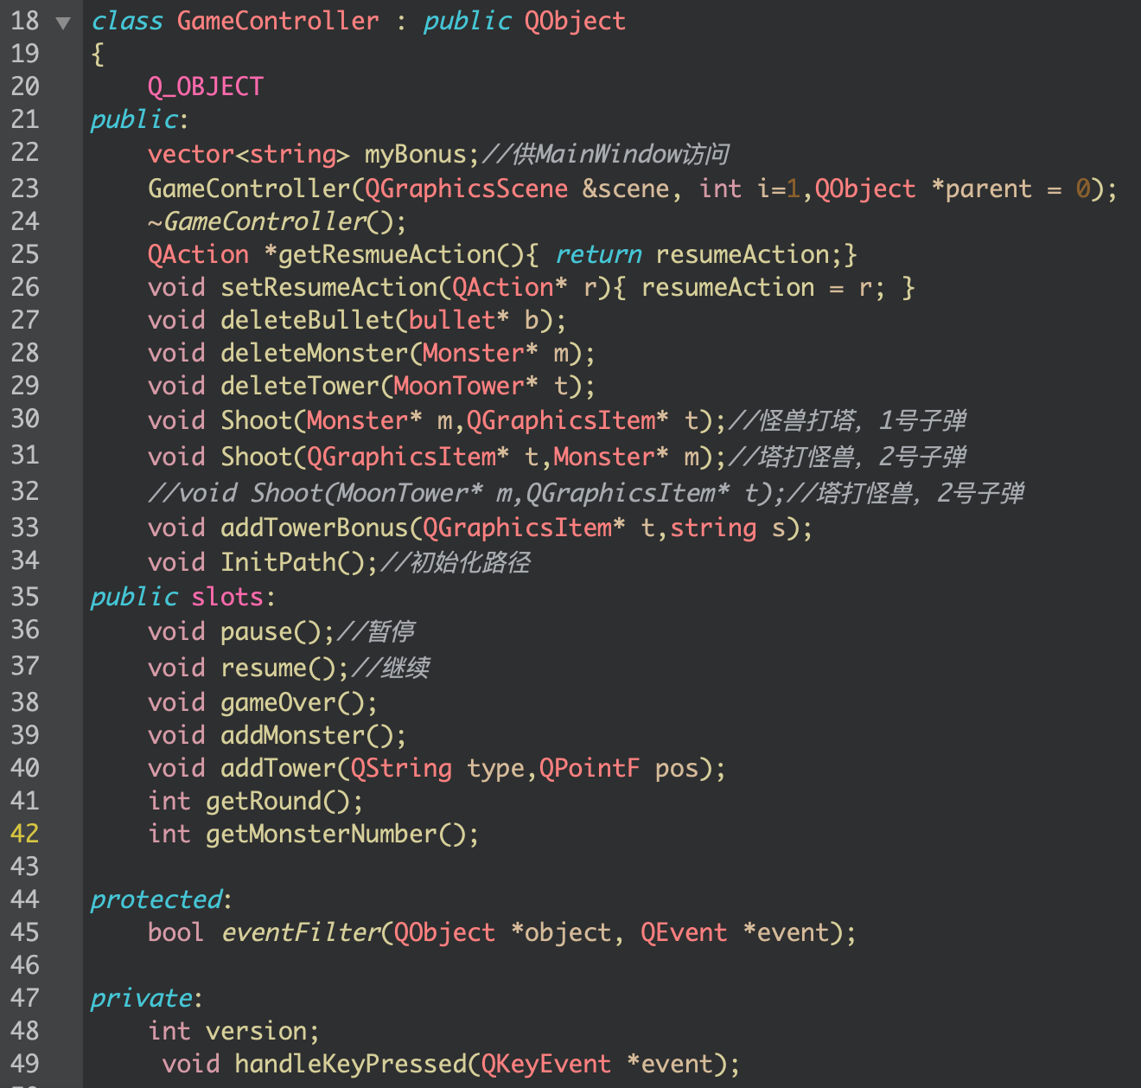
01
02
03 游戏循环
04
整个游戏使用一个时钟进行控制
将定时器包装成一个类 class GameController
使用for循环进行刷新
class GameController:
初始化场景中的游戏对象
创建即开始游戏循环
每次timeout()时游戏对象执行相应的动作：移动、检查碰撞、攻击等
响应玩家的鼠标键盘操作
通过各种信号机制实现功能

Slide 16
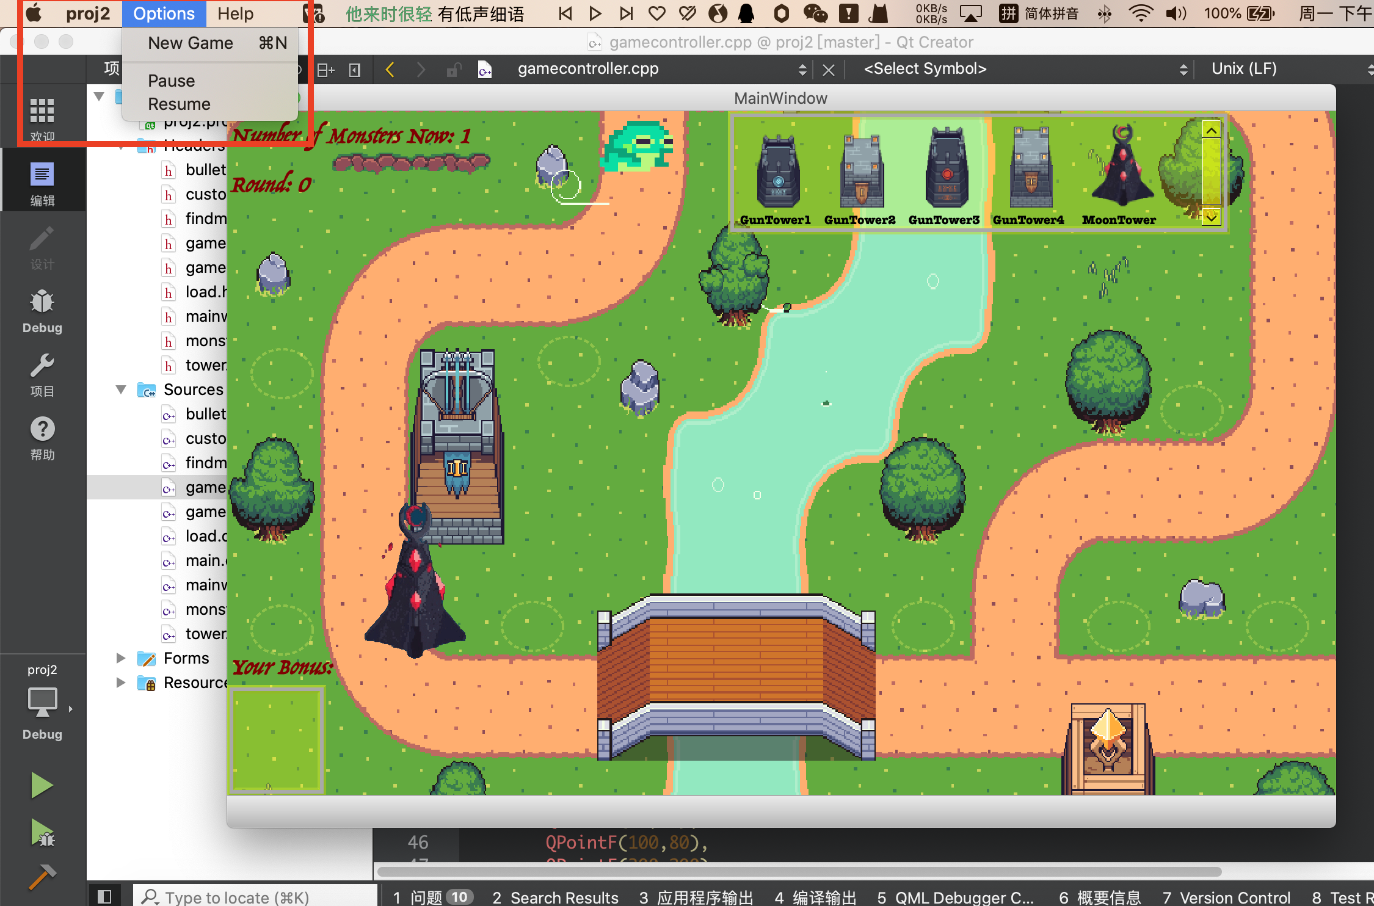
01
02
03 游戏循环
04
用于实现一些拓展功能：
利用GameController实现了游戏的暂停和继续功能（空格键控制或者菜单选择）
实现游戏中途可以重新开始的功能
⚠️注意：
很容易出现内存访问错误，因为时钟刷新时调用了多个Action，对应多个线程，读写同一块数据，很容易出现脏读、幻读、不可重复读的错误。
解决办法：加锁、调用的函数尽量设计好一点

Slide 17
04
Qt中的消息传递
PART

Slide 18
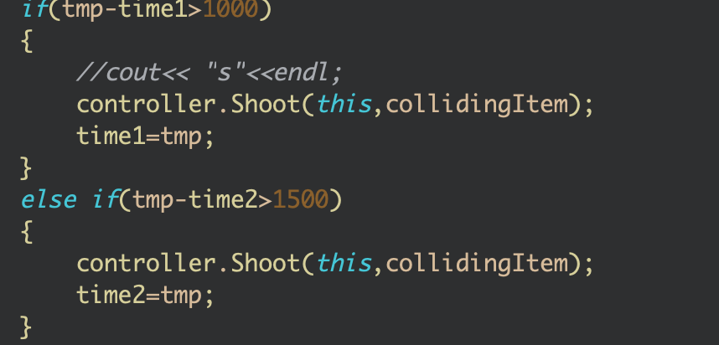
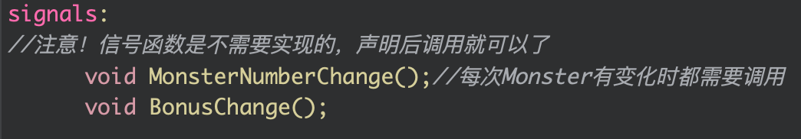
01
02
03
04 Qt中的消息传递
Qt中的交互方式：
调用public函数：游戏过程，重要的是何时需要调用函数，利用函数调用方式逻辑上很难编程
利用Qt中的槽函数机制
槽函数机制只能在QObject类及其派生类中使用
--> QGraphicsItem无法传出事件时，通过GameController代替传出
signal函数不需要实现，仅供调用
1. 实现GameController类与QGraphicsScene的信息传递
2. 实现QGraphicsScene与窗口上的QWidgetList控件的信息传递
效果展示

Slide 19

一些资源
Qt的框架学习：
教程参考1：https://qtguide.ustclug.org/
（贴合QtCreater这个软件，从最基础的底层原理开始教学，深入浅出，想学啥都有）
教程参考2: https://www.devbean.net/2012/12/qt-study-road-2-snake-1/
（相较于第一个教程简洁了一点，从实际开发app的角度开始）
教程参考3:https://blog.csdn.net/print_gqh/article/details/126288491?spm=1001.2014.3001.5501
（🤡🤡）
免费游戏素材
https://itch.io/game-assets/top-rated/free
Notes:
第三个是我当时做这个项目写的教程贴，如果你看了，就点个赞给我增加一点经验吧哈哈哈。
免费游戏素材的这个网站也是当时我上高程课的时候，来做项目经验分享的学长传给我们的，我就把它传下去了。

Slide 20
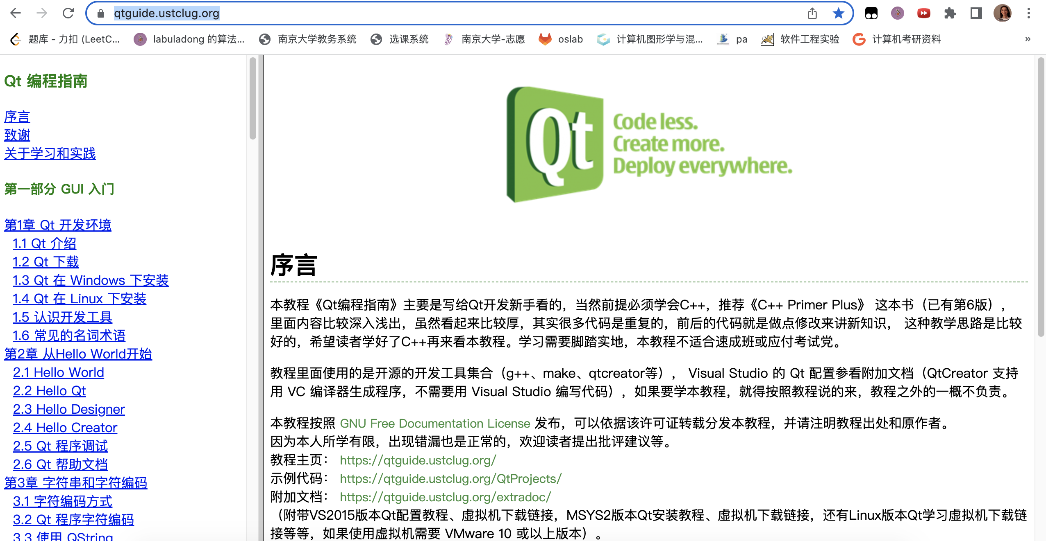
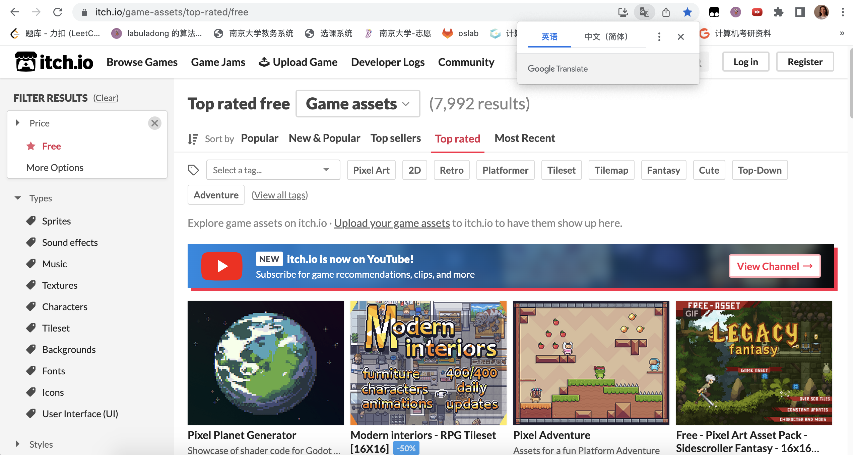
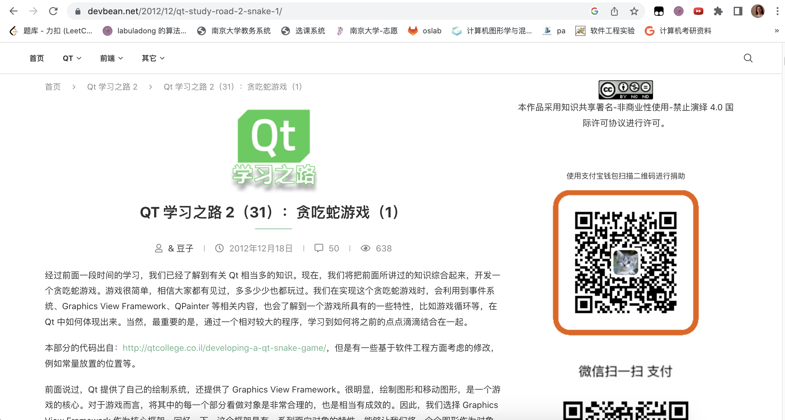
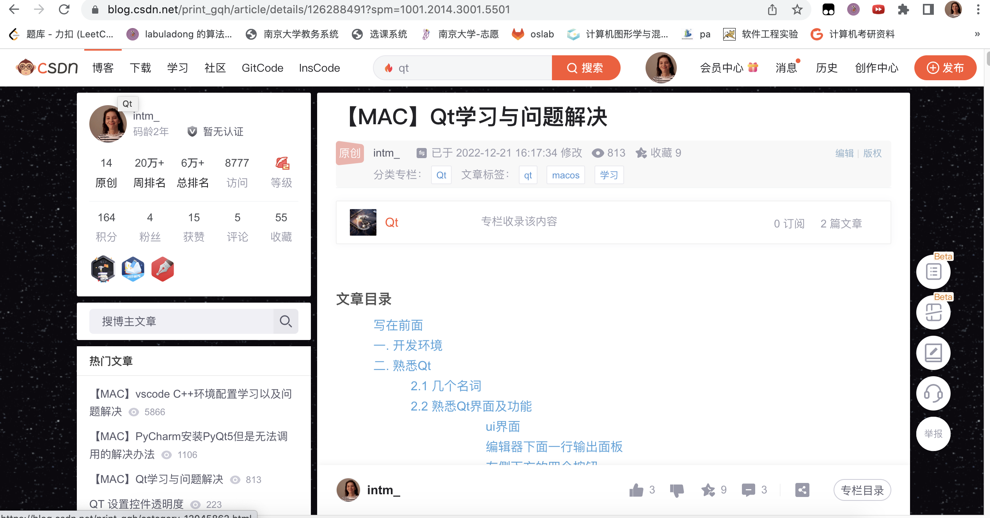
Notes:
第三个是我当时做这个项目写的教程贴，如果你看了，就点个赞给我增加一点经验吧哈哈哈。
免费游戏素材的这个网站也是当时我上高程课的时候，来做项目经验分享的学长传给我们的，我就把它传下去了。

Slide 21
谢谢观看
计算机科学与技术系
201830204 顾秋涵
Notes:
最后，谢谢大家

